Slide 1
ВИКТОРИНА ПО СКАЗКАМ
1
16
2
15
3
14
4
13
5
12
6
11
7
10
8
9

Slide 2
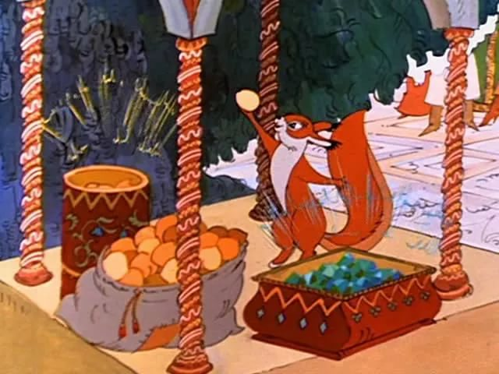
Кто песенки поет и орешки грызет?
НАЧАЛО
ОТВЕТ
Белка

Slide 3
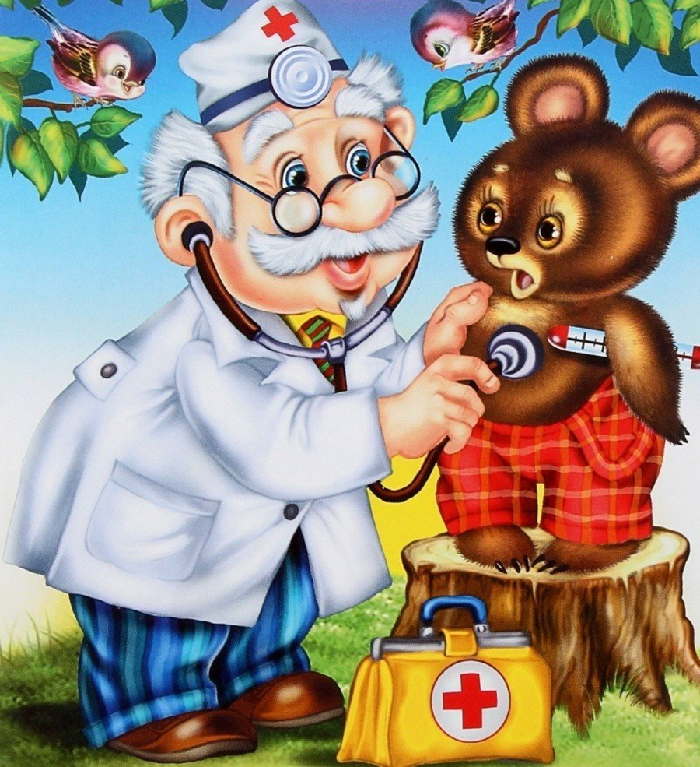
Лечит он всех зверей ?
НАЧАЛО
ОТВЕТ
Айболит

Slide 4
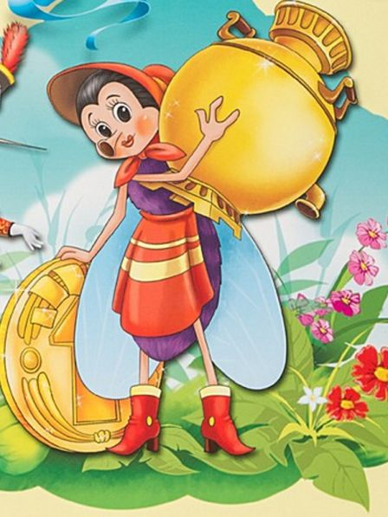
Кто пошел на базар и купил самовар?
НАЧАЛО
ОТВЕТ
Муха-Цокотуха

Slide 5
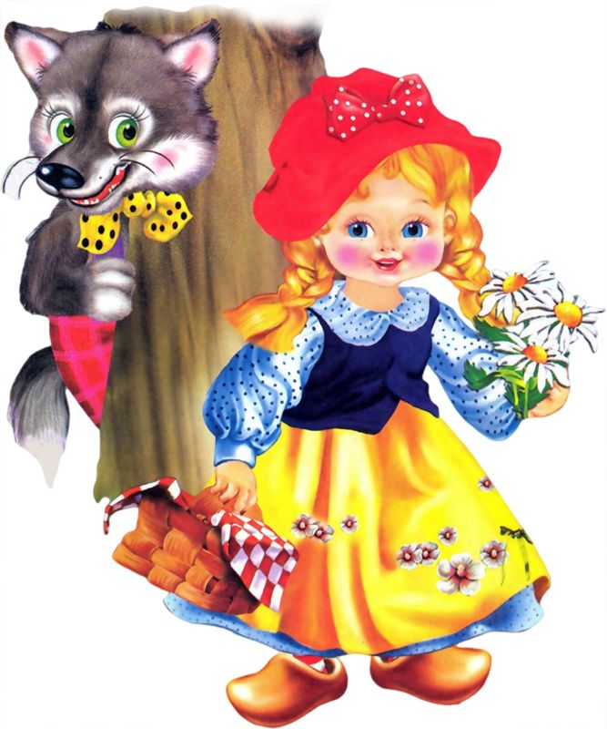
Как звали девочку, которая носила бабушке пирожки в красной шапочке?
НАЧАЛО
ОТВЕТ
Красная Шапочка

Slide 6
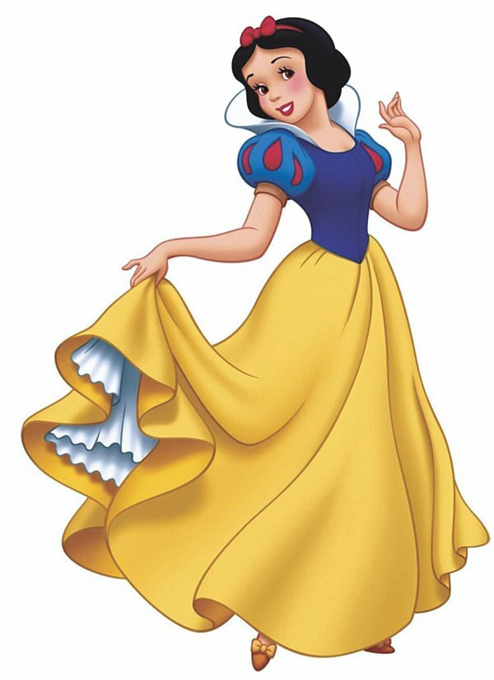
Как звали подружку гномов?
НАЧАЛО
ОТВЕТ
Белоснежка

Slide 7
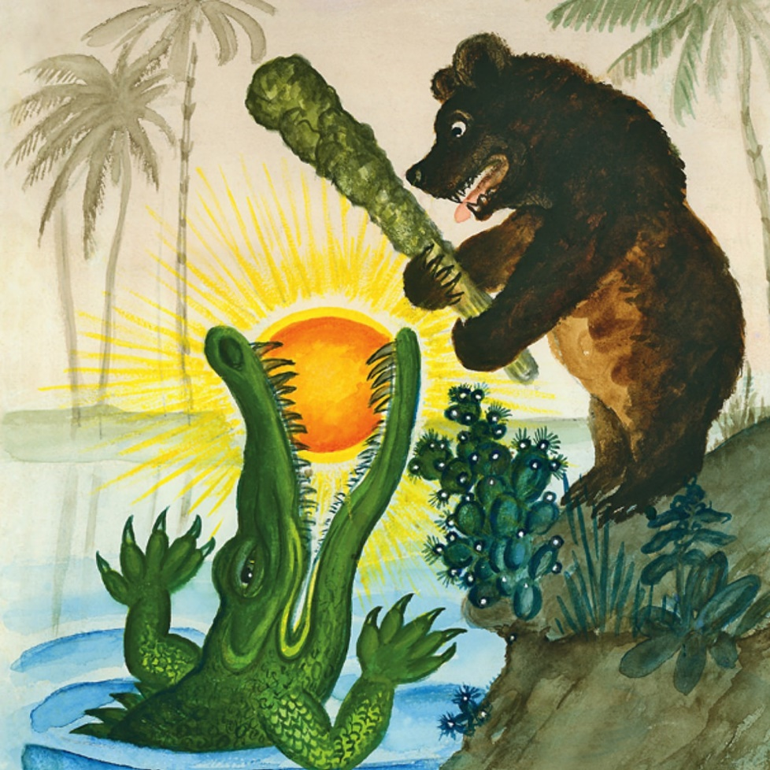
Зверек, который солнце проглотил?
НАЧАЛО
ОТВЕТ
Крокодил

Slide 8
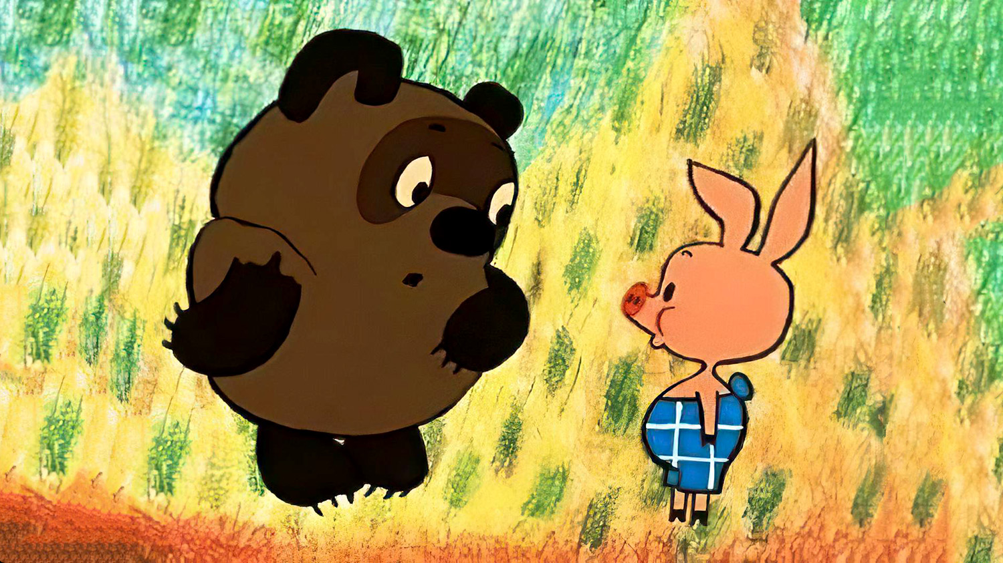
Друг Винни – Пуха?
НАЧАЛО
ОТВЕТ
Пятачок

Slide 9
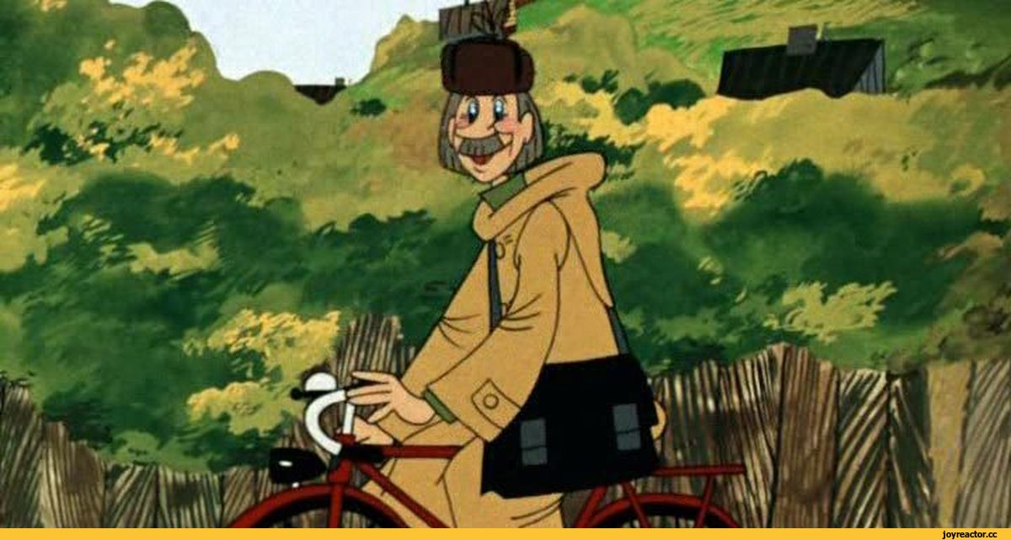
Доставляет письма в Простоквашино?
НАЧАЛО
ОТВЕТ
Почтальон Печкин

Slide 10
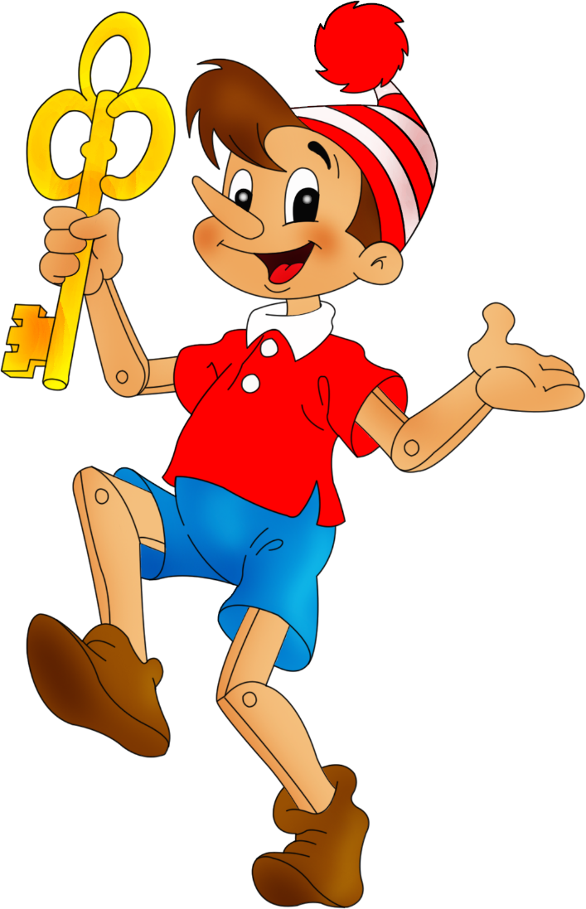
Мальчик с деревянным носом
НАЧАЛО
ОТВЕТ
Буратино

Slide 11
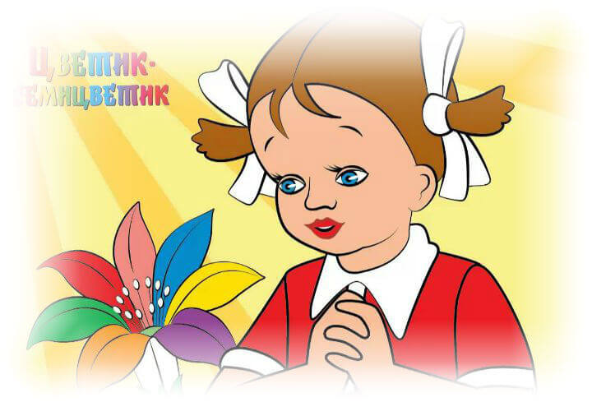
Цветок с семью лепестками?
НАЧАЛО
ОТВЕТ
Цветик - Семицветик

Slide 12
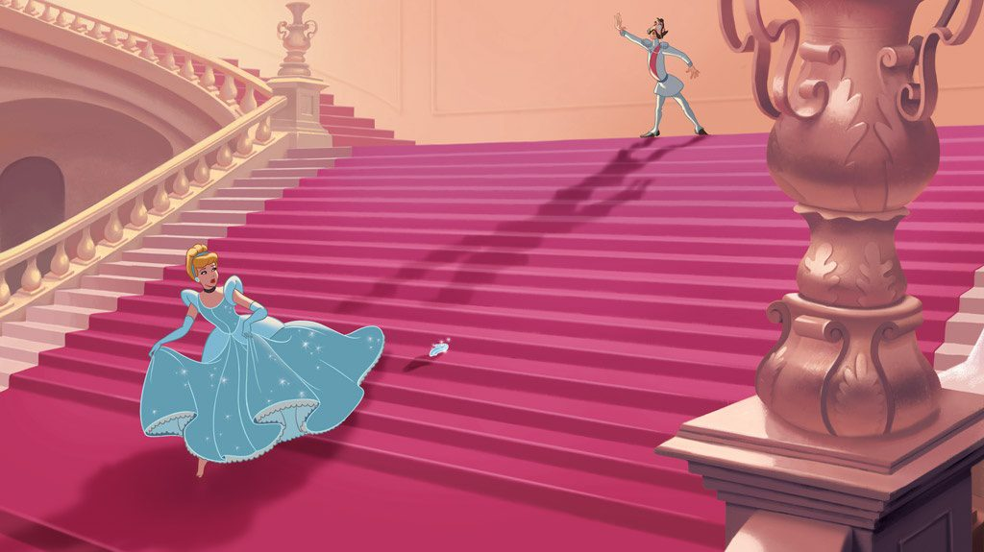
Что потеряла Золушка на балу?
НАЧАЛО
ОТВЕТ
Туфельку

Slide 13
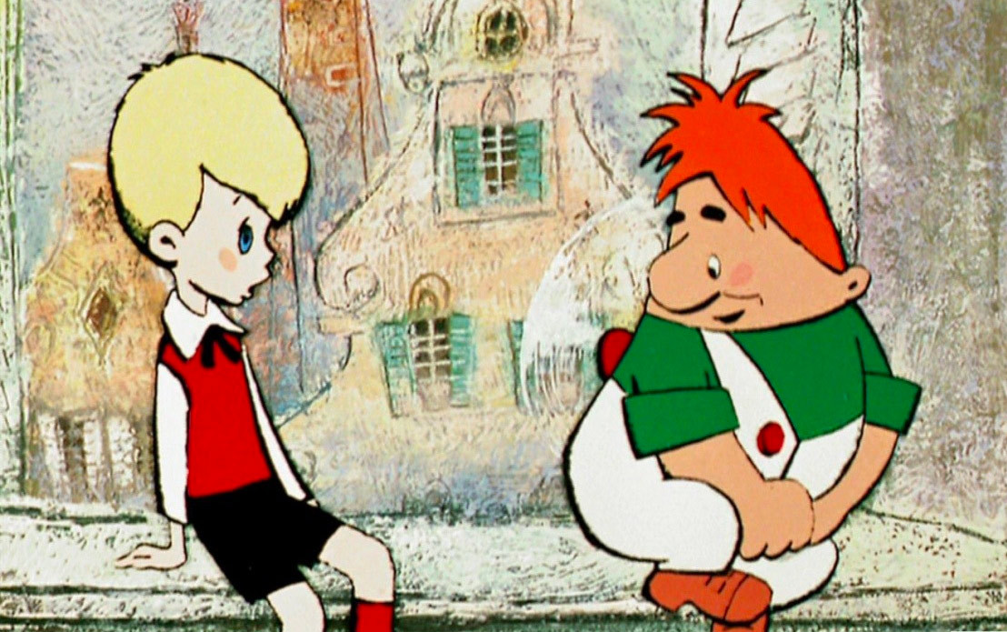
У кого пропеллер на спине?
НАЧАЛО
ОТВЕТ
Карлсон

Slide 14
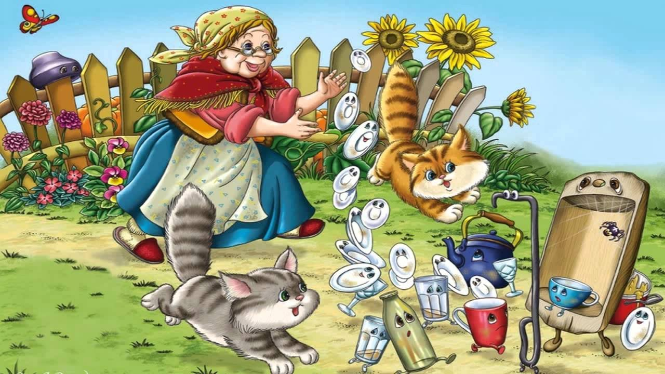
Главная героиня сказки «Федорино горе»?
НАЧАЛО
ОТВЕТ
бабушка Федора

Slide 15
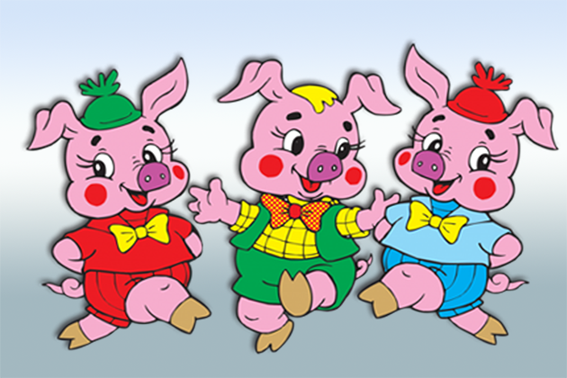
Как звали поросят в сказке?
НАЧАЛО
ОТВЕТ
Наф –Наф, Нуф – Нуф, Ниф – Ниф

Slide 16
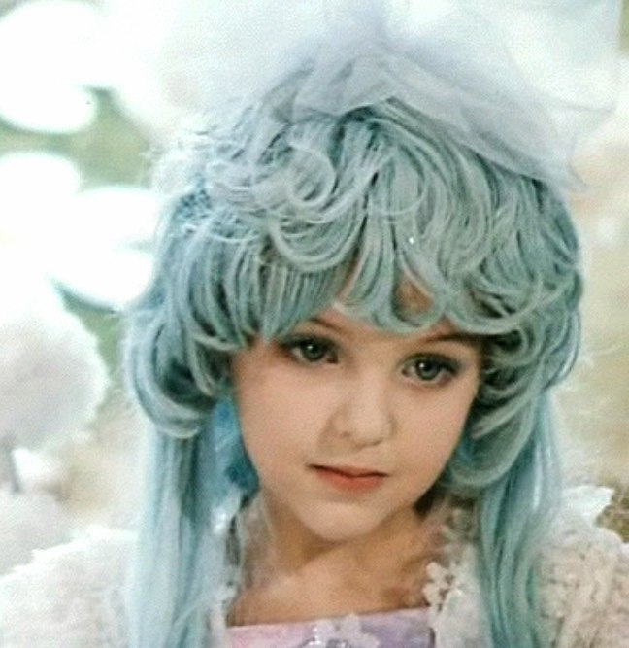
Чем отличается девочка Мальвина от всех остальных девочек?
НАЧАЛО
ОТВЕТ
Голубыми волосами

Slide 17
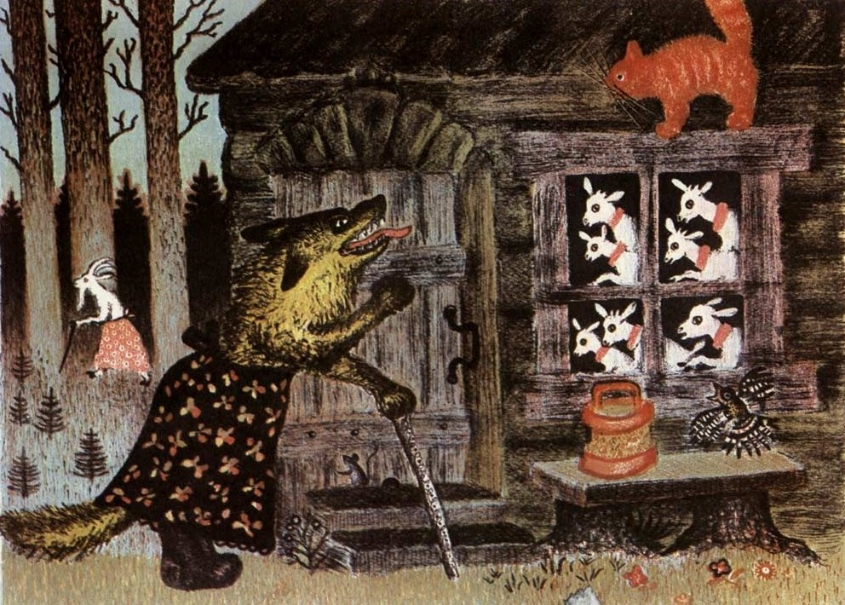
Сколько козлят съел волк в сказке?
НАЧАЛО
ОТВЕТ
Шесть

